Slide 1
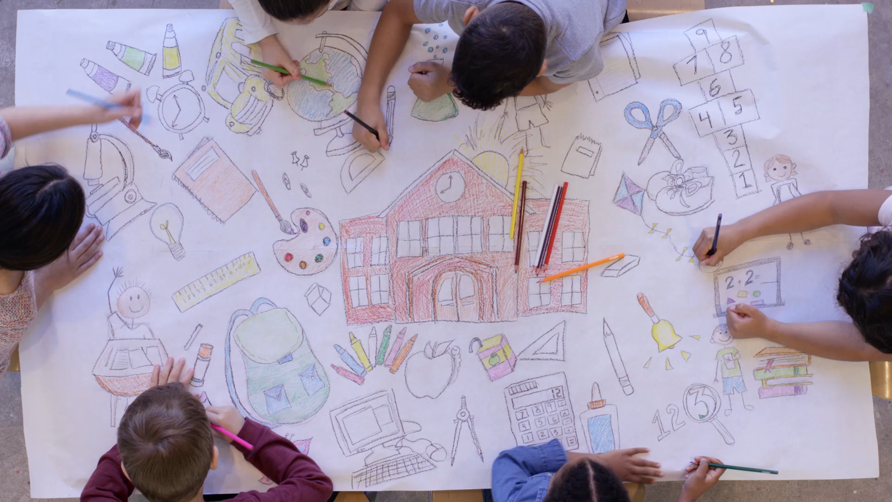
프로젝트 PPT
*PPT에 반드시 들어가야 할 내용
담당 기관
기관 요청 사항
작업 내용
구현 잘된 부분/이유
구현 못한 부분/이유
어려웠던 점

Slide 2
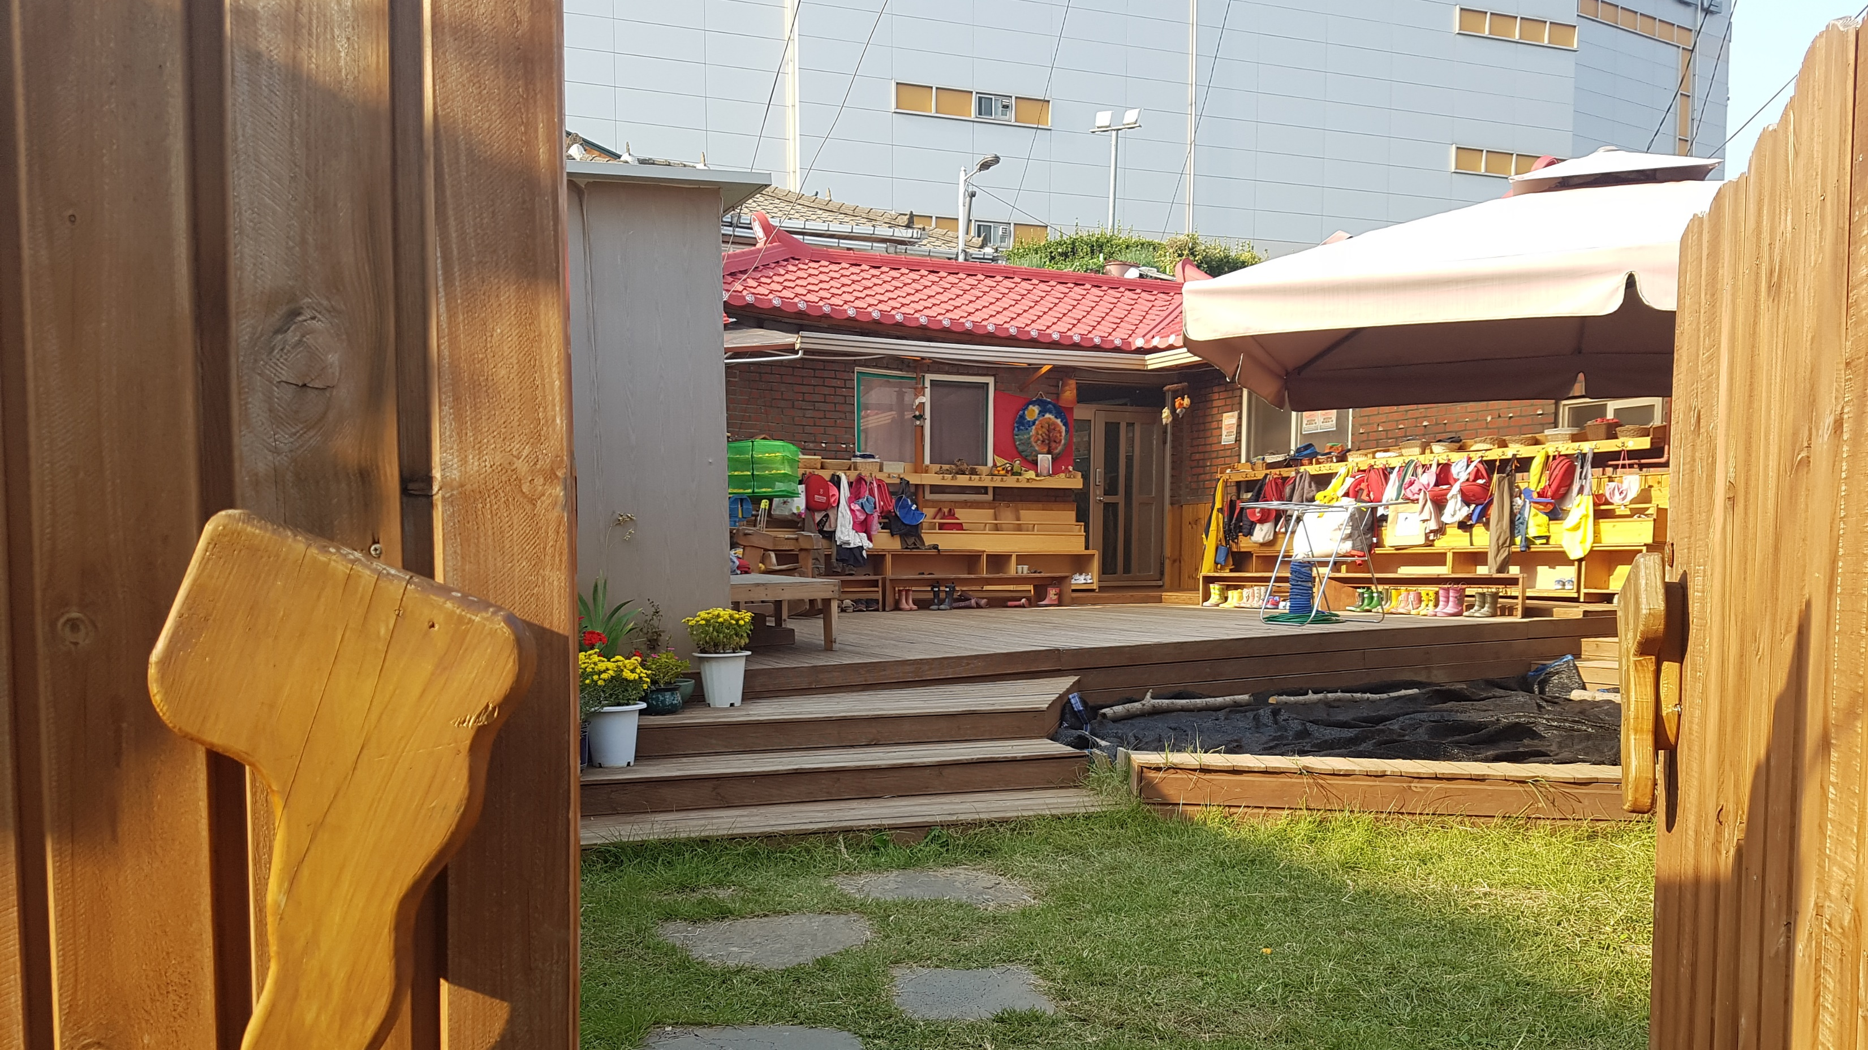
구로 항동 발도르프 킨더교육원
비영리민간사회단체 평생교육기관
4~7세 혼합 교육
서울 구로구에 위치
미술과 음악 같은 예술을 중시하는 유치원이라 볼 수 있음

Slide 3

기관요청사항
기관 홍보 홈페이지가 목적이므로 기관 소개가 주가 되어 소개 홈페이지로서의 기능에 충실함
을 요청합니다.

Slide 4
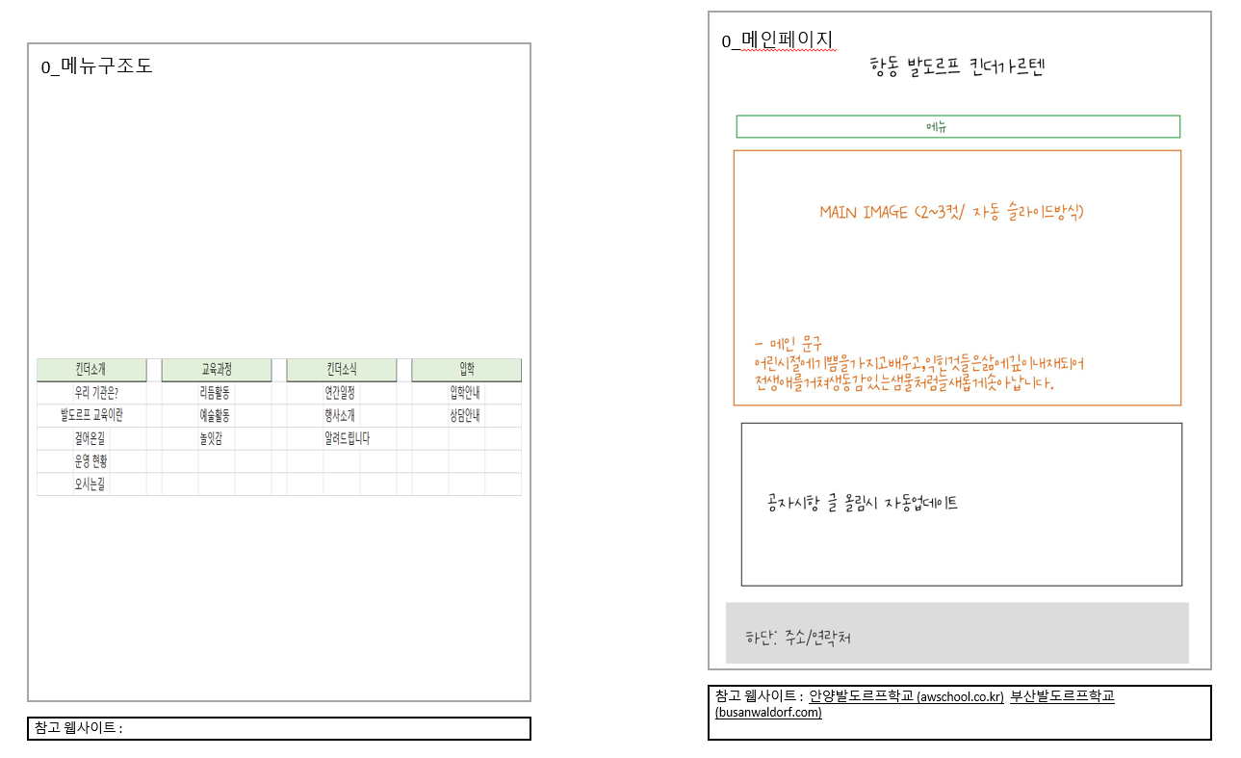
기획서 예시

Slide 5
주요기능 요청사항
메인 이미지 자동 슬라이드 방식
공지사항 작성 가능할 것
연간일정 캘린더

Slide 6

주요 작업내용
메인 메뉴 이미지 슬라이드 작성
메인 페이지 공지사항 게시판 게시
요청사항에는 없었으나 메인 페이지가 허전해서 슬라이드 갤러리 추가
입학 페이지 입학 절차 이미지 작성
리금활동 부분 모달 기능으로 슬라이드 갤러리 효과 적용
파비콘 아이콘 찾아 적용
도매인 구매 가이드 작성

Slide 7
구현 잘된 부분/이유
메뉴바에 테마 이미지로 배경 적용 한 것.
메인 페이지 이미지 배너 슬라이드 효과
마감 2시간 전 이미지 클릭시 슬라이드 형태로 이미지가 나오는 효과를 요청 받고 모달이라는 기능을 통해 구현하였음. 웹빌더가 아니였다면 제 시간에 수행할 수 없는 기능이었음.

Slide 8
구현 못한 부분/이유
게시판, 로그인 기능을 구현하지 못해서 웹 빌더를 이용하게 되었다.
동영상 – 해당 웹빌더는 동영상 업로드 기능이 없었음. 유튜브 비디오메오 링크를 통해 게시가 가능했다. 그래서 gif 파일로 대체하였음. 동영상 추가를 프로젝트 마감 전에 알려주셔서 기업 측에 유튜브 계정을 통해 영상을 게시해달라고 요청하려 했으나 시간 부족으로 gif로 대체하였고 기업측에서도 만족하였음.

Slide 9
어려웠던 점
의도치 않게 웹 빌더를 이용하게 되었는데 웹 빌더 사용법을 익히는데 소정의 시간이 소요되었다.
기업과의 소통이 힘들었다. 프로젝트가 처음이다 보니 웹 사이트를 만드는 것에 리드하는 것이 부족하기도 했고 기업에서도 기업의 업무가 있다보니 필요한 자료나 피드백을 받는데 딜레이가 생겨 프로젝트 진행시간에 가장 많이 소요되는 부분 중 하나였다.
입학 부분에 이미지 예시를 주고 만들어달라는 디자인적인 부분이 있었다. 크게 어려운 작업은 아니었지만 포토샵을 배운적이 있는데 다시 복습을 하면서 만들었다.
마찬가지로 파비콘 및 아이콘을 찾는데 시간이 많이 소요되었다.
사진을 막연히 쏟아주셨는데 적절해보이는 곳에 배치하는 작업이 고민이 되었다. 역시 디자인적 부분
웹 빌더에서 추가 코딩으로 글꼴 적용하는 부분에서 어려움이 조금 있었다.

Slide 10
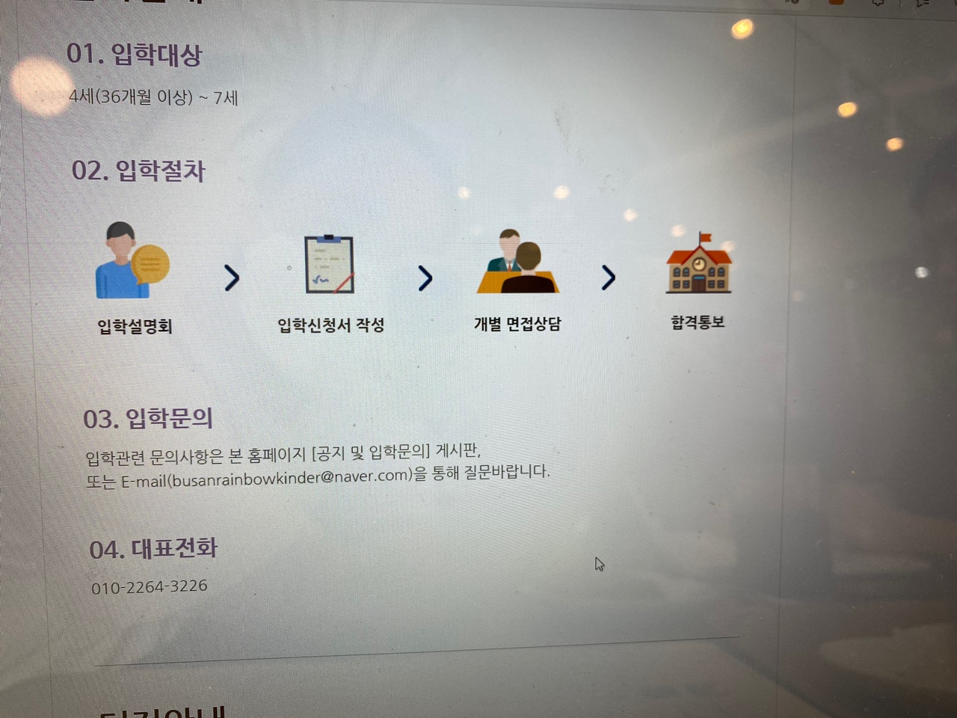

Slide 11



















Slide 12
